Slide 1
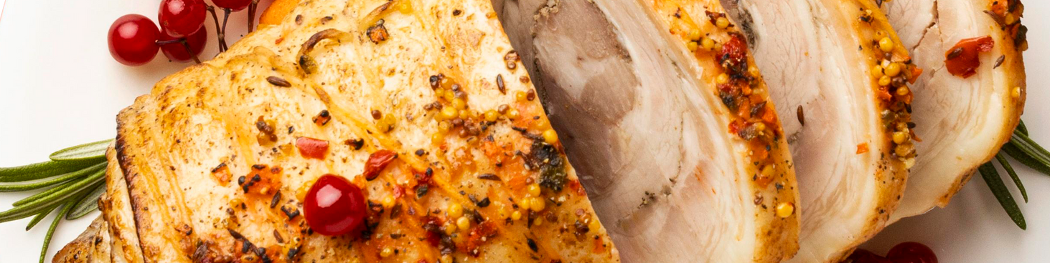


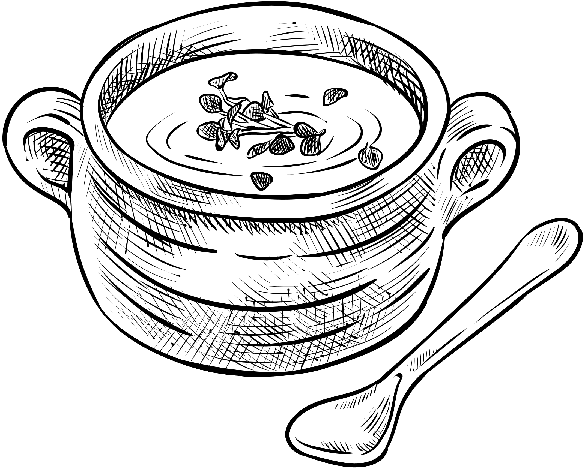
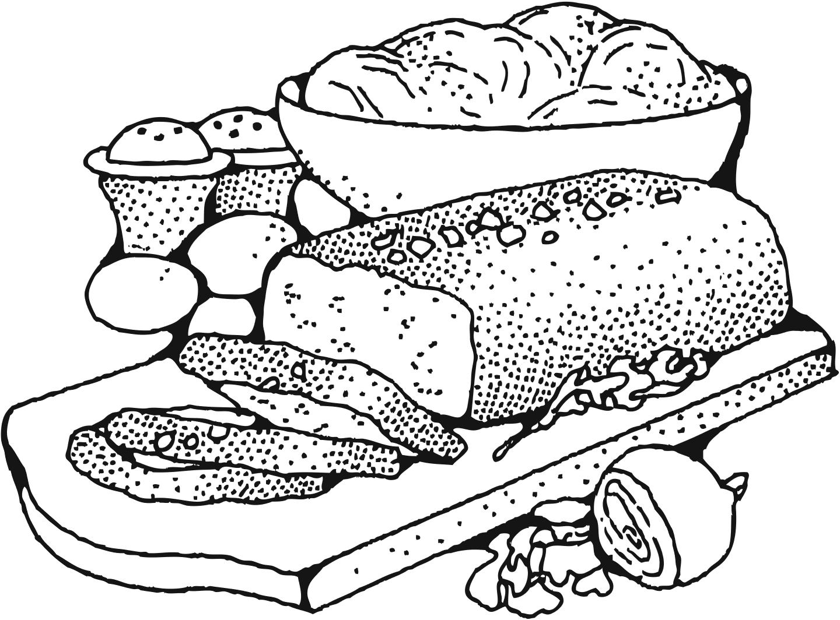
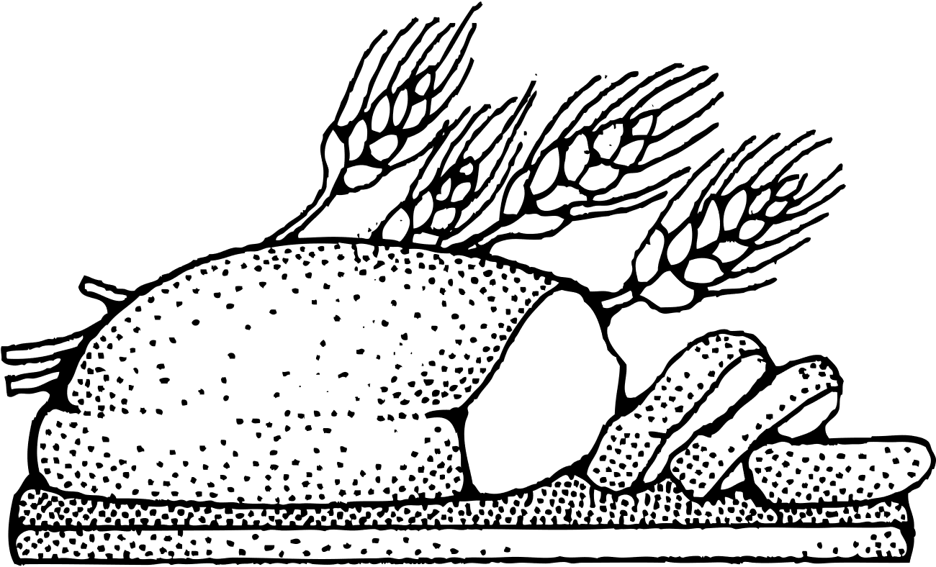
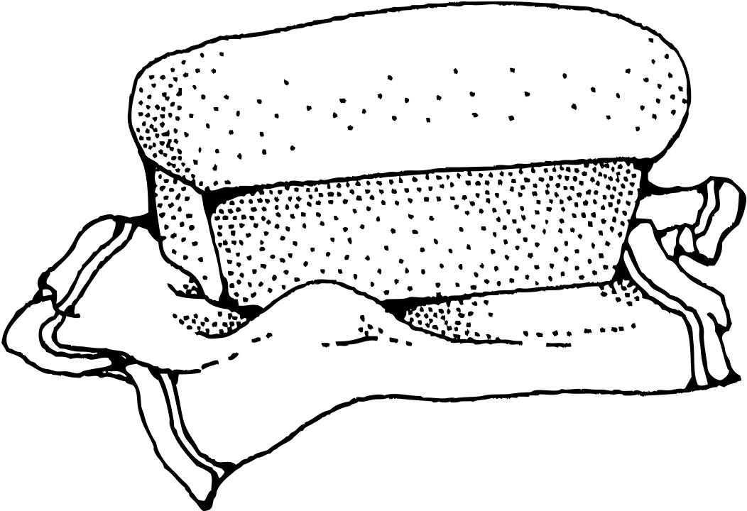
MENU QUOTIDIEN
GSMD
DEJEUNER
SEMAINE DU 08 AU 14 DEC 2025
LUNDI
MARDI
MERCREDI 3
JEUDI
SAMEDI
Plat
RAGOUT DE POMMES DE TERRE AU BOEUF
Garniture
Dessert
PASTEQUE
Plat
POULET AU FOUR,
SAUCE LEGUMES
Garniture
RIZ AU CURRY
Dessert
PAPAYE
Plat
GARBA
Garniture
Dessert
CAKE AU YAOURT
Plat
POULET SAUCE LEGUMES
Garniture
COUSCOUS
Dessert
ANANAS

